Slide 1
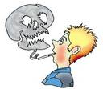
Смертельный дым

Slide 2
Знаете ли вы что…
Ежегодно люди выкуривают 3600 миллиардов сигарет.
3,5 миллиарда жителей планеты пропускают через легкие ядовитый дым от 5 миллиардов килограммов табака.
Каждая сигарета сокращает жизнь на 5-6 минут.
Человек выкуривающий в день по 9 сигарет уходит в мир иной на 5 лет раньше, выкуривающий по 10-19 сигарет на 5.5 лет, до 40 сигарет на 8.5года.

Slide 3
Курение
Это вдыхание дыма некоторых тлеющих растений
Это процесс, при котором происходит выкуривание сигареты в которой находятся много вредных ядовитых веществ
Это распространённая вредная привычка отрицательно влияющая на здоровье курильщика и окружающих его людей.

Slide 4
Причины:
Не курить
Не нравится
Вредно для здоровья
Неприятно выглядит
Дорого
Вызов другим, что я не курю
«Никто из моих друзей не курит»
Повредит спортивным достижениям
Неодобрение родителей
Курить
Нравится
Снимает раздражение
Привычка
«Вокруг меня курят»
Выглядеть старше
Избавление от лишнего веса
Скучно
Независимость

Slide 5
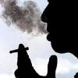
Виды курения:
Активное
Вдыхание курильщиком табачного дыма, который вызывает привыкание

Slide 6
Пассивное
Вдыхание некурящим дыма чужих сигарет и дыма, выдыхаемого курильщиками

Slide 7
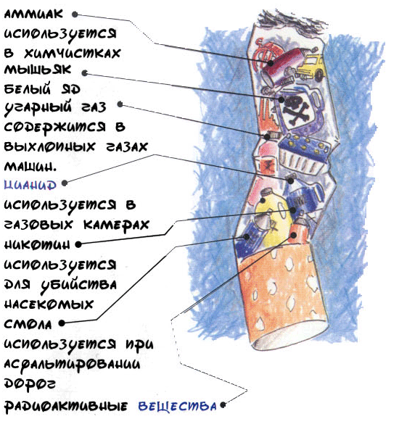
Вещества содержащиеся в сигарете:
Аммиак
Мышьяк
Угарный газ
Цианид
Никотин
Смола
Радиоактивные вещества

Slide 8
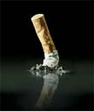
Скажи курению нет!

Slide 9
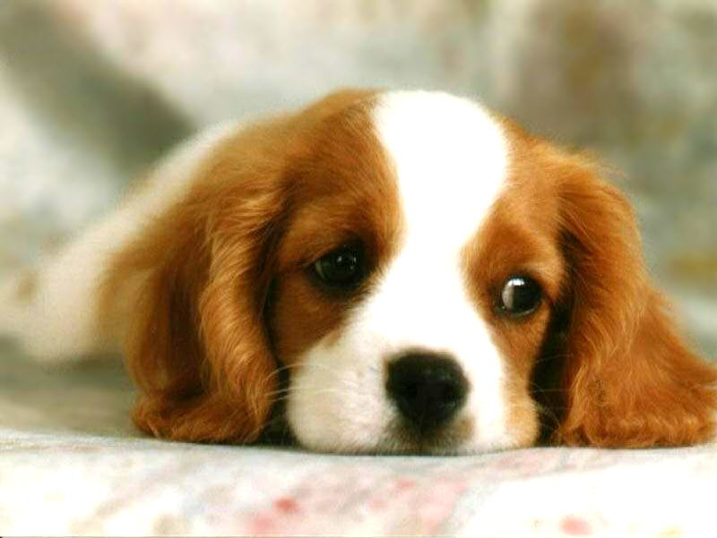
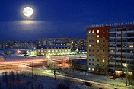
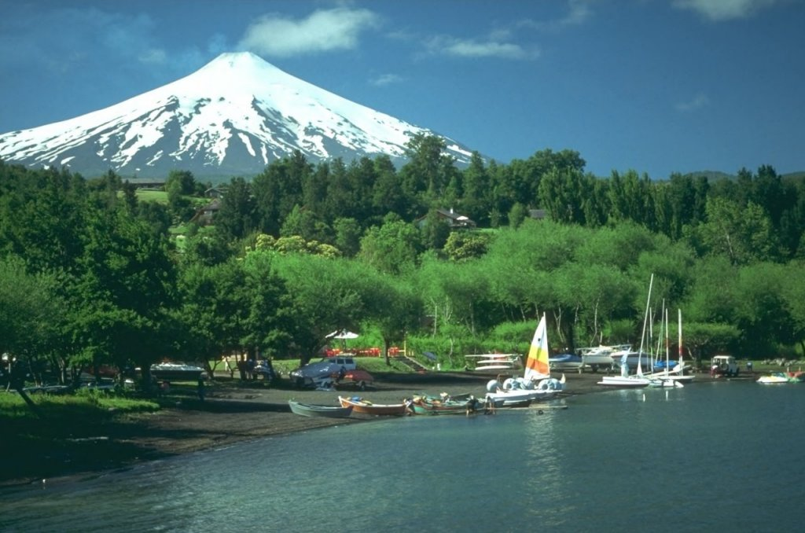
Стоит ли губить себя ?

Slide 10
Спасибо за внимание!

Slide 11
Литература
Романовой, О.Л. Пособие по профилактике приобщения к психоактивным веществам [Текст]: пособие для учителей и учеников/О.Л.Романовой, И.В. Иванниковой, О.В. Шведовой. – М.,1999 г.

